Slide 1

第五章 语法制导翻译

Slide 2

学习重点
语法制导定义概念
利用语法制导定义构造语法树
S-属性定义、L-属性定义
自顶向下计算属性
自底向上计算属性
递归方法计算属性
内存分配

Slide 3
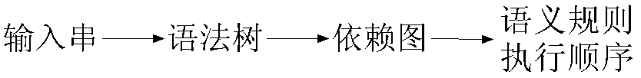
概述
语法制导定义
翻译模式
“编程语言的翻译根据语法进行”
“属性”，attribute
每个语法符号与若干属性相关联
翻译——指定属性的相互依赖关系
语义规则，semantic rule
语言规则的执行反映属性的相互关系

Slide 4

5.1 语法制导定义
扩充CFG
语法符号←→属性——语法树节点，记录域
产生式←→语义规则——语法树节点，用于计算属性
属性类型
综合，synthesized，根据孩子节点属性计算
继承，inherited，由父、兄弟节点属性计算
依赖图，dependency graph
注释语法树：节点属性值计算完毕 annotated parse tree, annotating, decorating

Slide 5
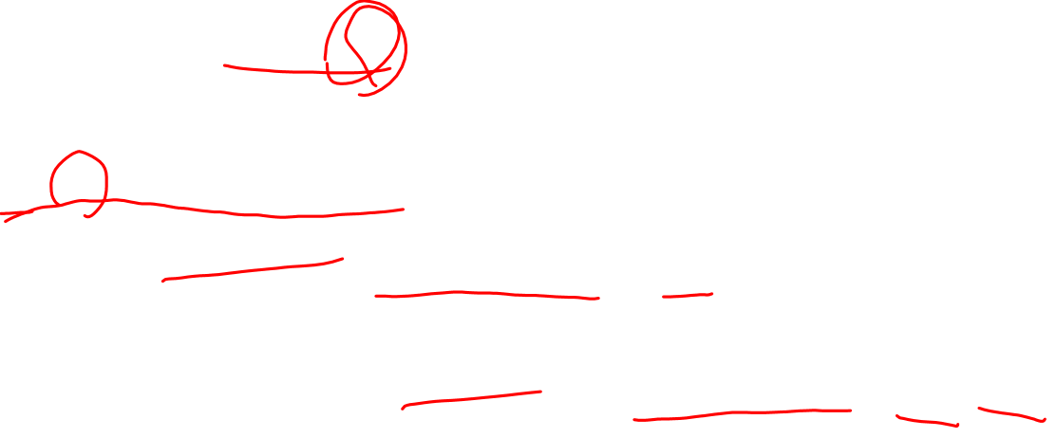
5.1.1 语法制导定义的形式
每个产生式A → α与一组语义规则相关联，每个语义规则具有如下形式：
b = f(c₁, c₂, …, c_{k})，两种可能情况
b为A的综合属性，c₁, c₂, …, c_{k}为A、α中语法符号的属性
b为α中某个符号的继承属性，c₁, c₂, …, c_{k}为A、α中语法符号的属性
b依赖c₁, c₂, …, c_{k}
属性文法：扩充了语法制导定义，无副作用

Slide 6
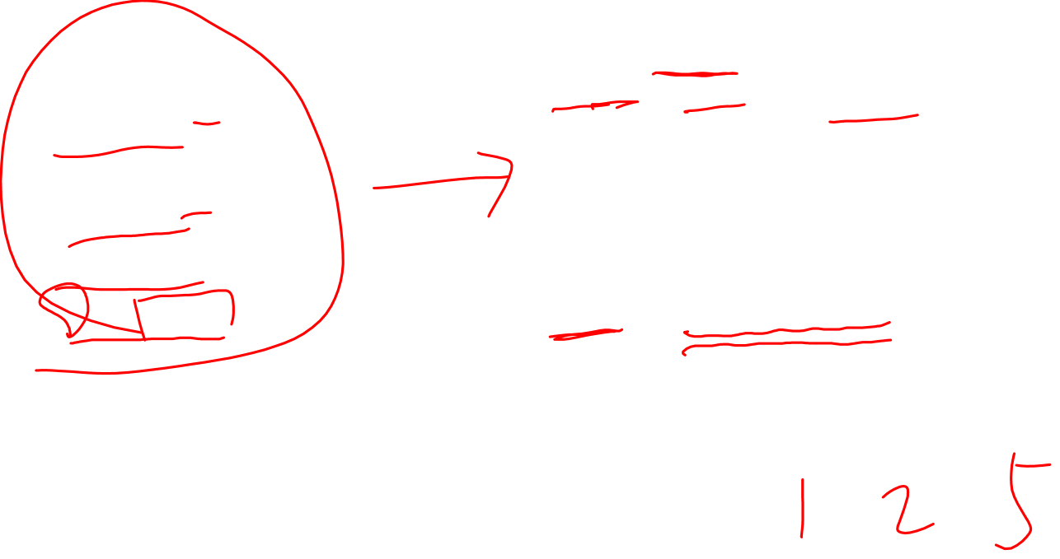
例5.1
产生式
语义规则
L → E n print(E.val)
E → E₁ + T E.val = E₁.val + T.val
E → T E.val = T.val
T → T₁ * F T.val = T₁.val * F.val
T → F T.val = F.val
F → (E) F.val = E.val
F → digit F.val = digit .lexval
digit.lexval：终结符只有综合属性，由词法分析器提供
开始符号通常没有继承属性

Slide 7

5.1.2 综合属性
只有综合属性：S-属性定义
语法树自底向上计算属性

Slide 8
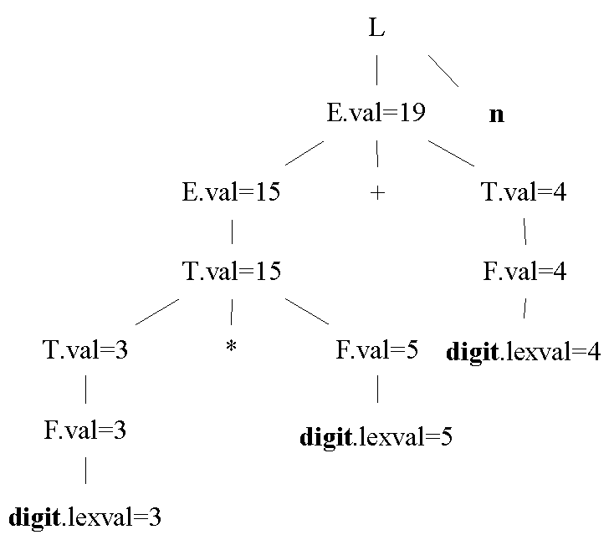
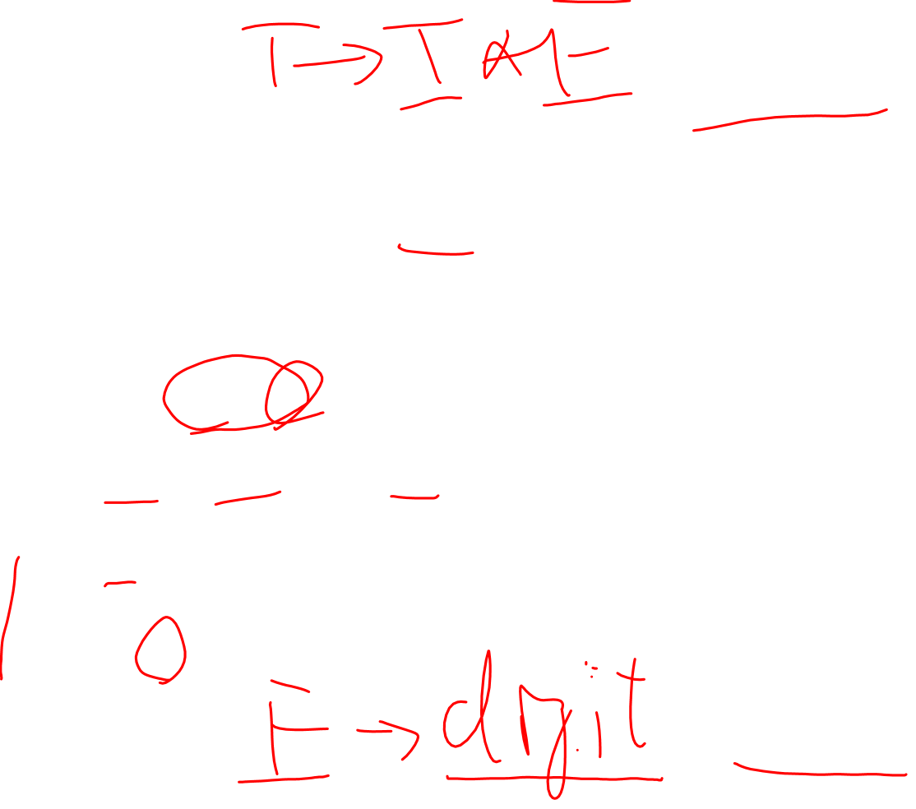
例5

Slide 9
5.1.3 继承属性
表达程序语言结构在上下文中的相互依赖关系更加自然、方便

Slide 10
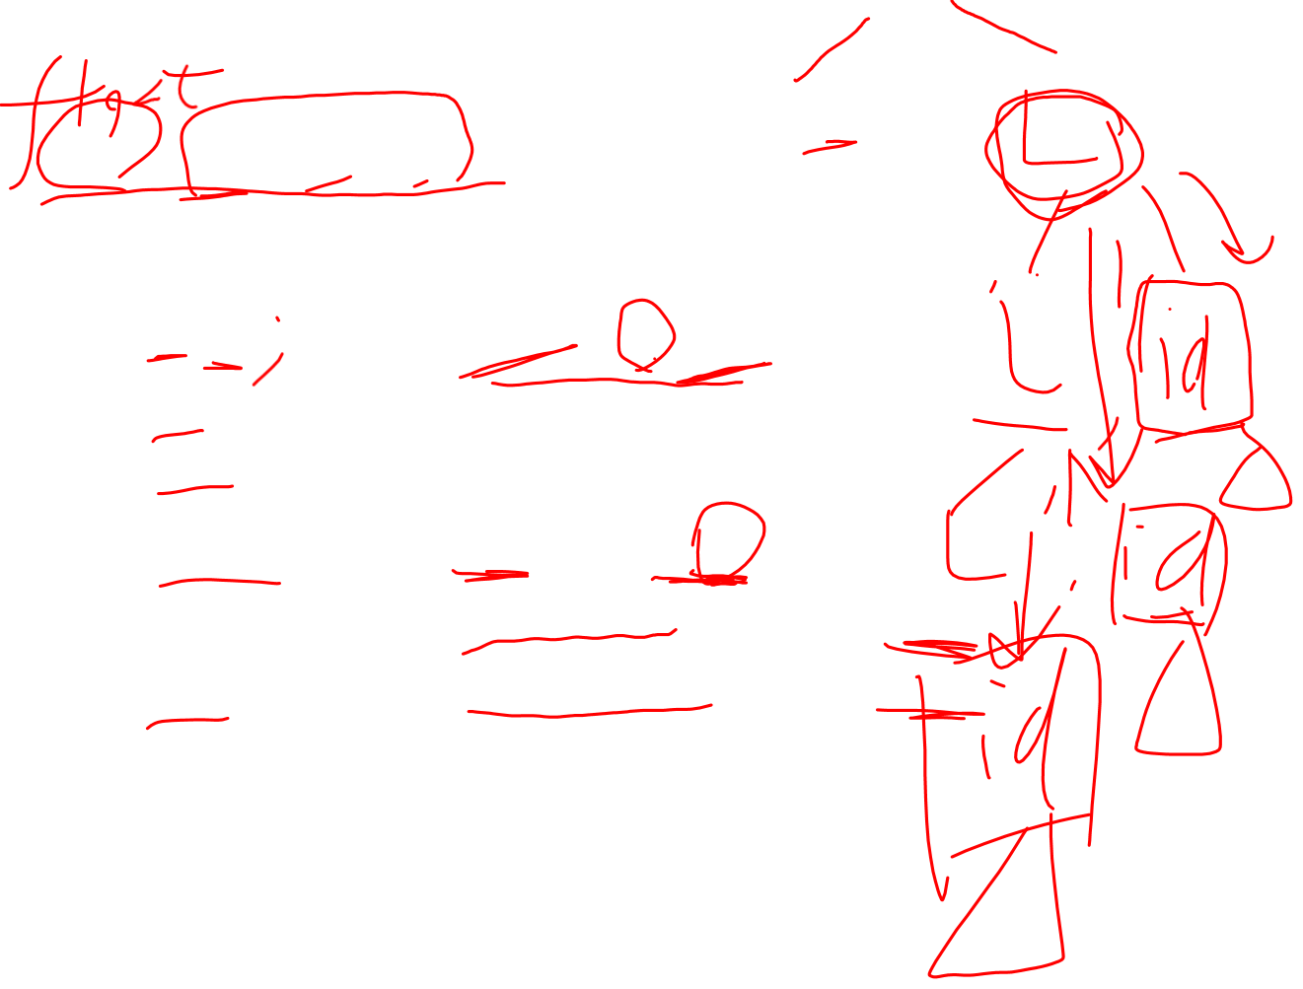
例5.3 变量定义
real id₁, id₂, id₃;
产生式
语义规则
D → T L L.in = T.type
T → int T.type = integer
T → real T.type = real
L → L₁ , id L₁.in = L.in
addtype(id.entry, L.in)
L → id addtype(id.entry, L.in)

Slide 11
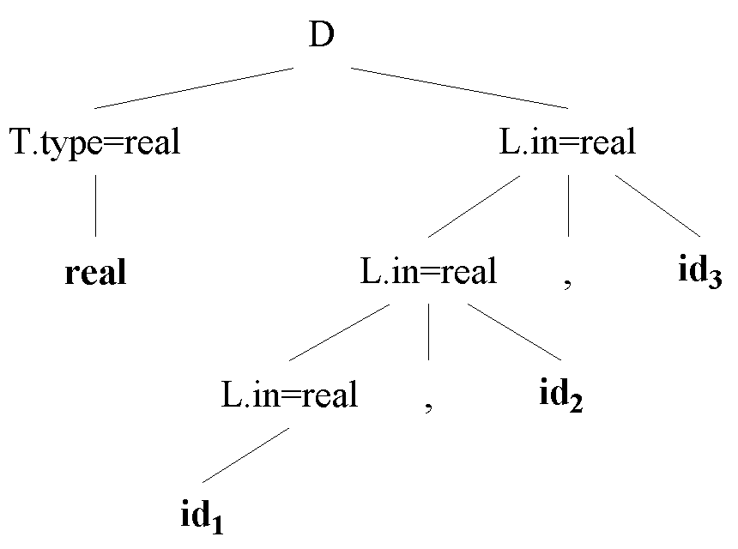
例5.3（续）
自顶向下计算

Slide 12
5.1.4 依赖图
属性b依赖属性c，则b应在c之后计算
有向图表示这种依赖关系——依赖图
构造方法：
for 语法树中每个节点n do
for n的每个语法符号的属性a do
在依赖图中为a构造一个节点
for 语法树中每个节点n do
for n使用的产生式的每个语义规则b = f(c₁, c₂, …, c_{k}) do
for i = 1 to k do
构造从c_{i}到b的一条边

Slide 13
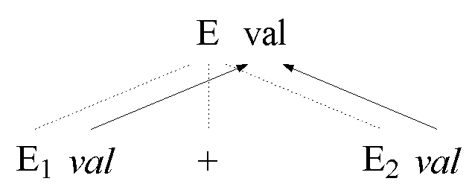
例5.4
E → E₁ + E₂, E.val = E₁.val + E₂.val

Slide 14
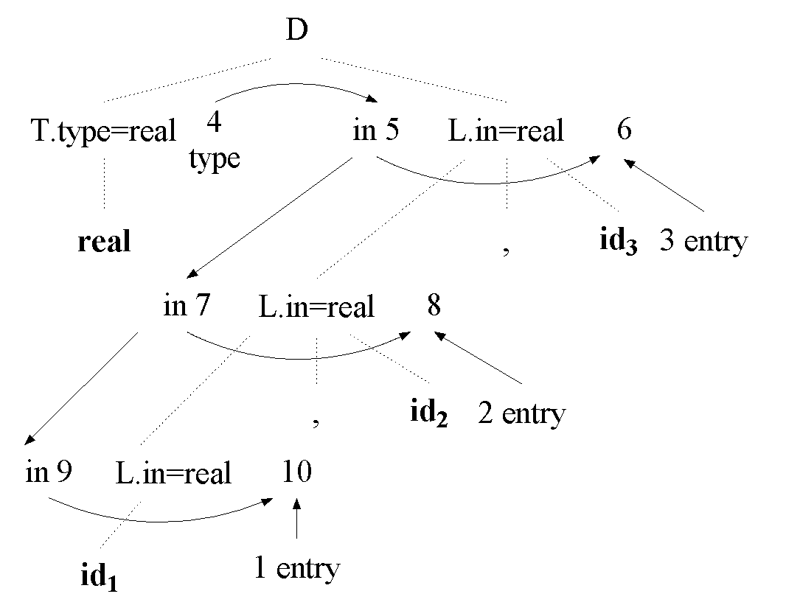

例5.5

Slide 15
5.1.5 计算顺序
拓扑排序，计算顺序满足依赖关系 m₁, m₂, …, m_{k}，存在边m_{i}→m_{j}←→i < j
计算b=(c₁, c₂, …, c_{k})时，属性值c₁, c₂, …, c_{k}已经计算出来
文法→语法树→依赖图→拓扑排序→语义规则计算顺序→输入串翻译

Slide 16
例5.6
例5.5依赖图的边：小数字→大数字
按编号排列→满足要求的拓扑排序
a₄=real;
a₅=real;
addtype(id₃.entry, a₅);
a₇=a₅;
addtype(id₂.entry, a₇);
a₉=a₇;
addtype(id₁.entry, a₉);

Slide 17
预习作业
尝试对第10页文法设计仅使用综合属性的语法制导定义来实现相同的翻译

